Slide 1

進捗発表8 Transformer: Attention is all you need
9LDI1101
Siwon Seo

Slide 2
Attention is all you need
Vaswani, Ashish, et al. "Attention is all you need." Advances in neural information processing systems 30 (2017).
Attention mechanismに対する先行知識が必要とされる。

Slide 3
Seq2Seqモデルの限界
Seq2Seqモデルは入力sequenceを一つのベクトルに圧縮する。
→必然的に情報の損失が行われる。
これを解決するために提案されたのがAttention Mechanism。
AttentionをRNNのサポートとして使うだけではなく、AttentionだけでEncoderとDecoderを具現させたもの。

Slide 4
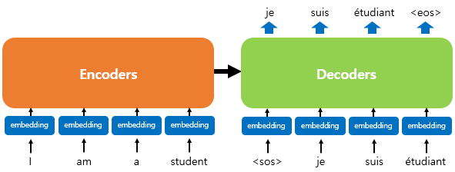
Transformerの構造
Vaswani, Ashish, et al. "Attention is all you need." Advances in neural information processing systems 30 (2017).
RNNのtime stepの代わりにEncoder とDecoderを積層

Slide 5


Positional Encoding
RNNの順次性を持つという特徴を使わなくなったため、時系列データである文書を処理するためにはそれぞれの単語の位置を示す必要がある。
$${PE}_{(pos, 2i)}=\sin\left(\frac{pos}{{10000}^{\frac{2i}{d_{model}}}}\right)$$
$${PE}_{(pos, 2i+1)}=cos⁡(\frac{pos}{{10000}^{\frac{2i}{d_{model}}}})$$
유원준/안상준, "딥 러닝을 이용한 자연어 처리 입문", 2022

Slide 6
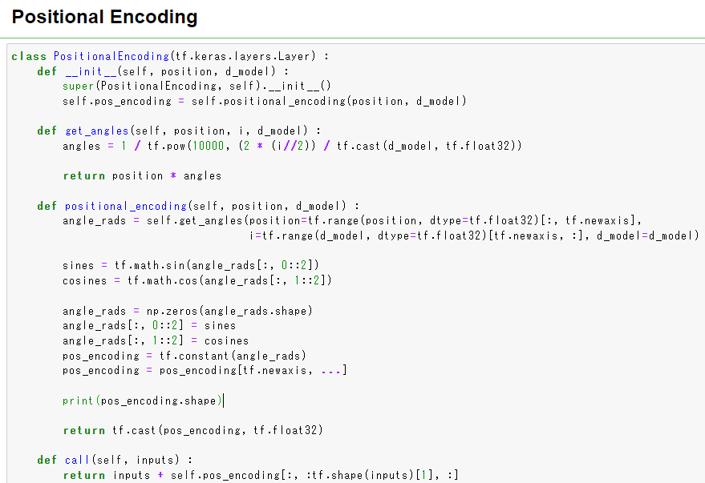
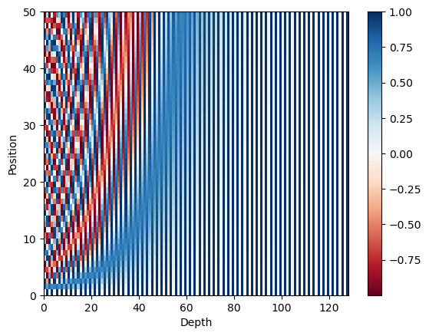
Positional Encoding
Pos=50, d_model=128(論文では512)の時の
Positional Encoding Matrix

Slide 7
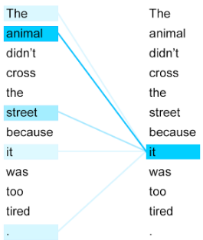
Encoder の Self-Attention
Attention関数: Queryを全てのKeyと比べ類似度を求めたあと、ここで得た類似度を加重値(Weight)とし、それぞれのKeyたちのValueに反映する。最終的に、この全てのValueたちを加重合(Weighted Sum)しリターンする。
Q: ある時点でのDecoder cellのHidden state.
K: 全ての時点でのEncoder cellのHidden stateたち
V: 全ての時点でのEncoder cellのHidden stateたち
Q, K, V: 入力文章の全ての単語ベクトルたち
Self-Attention の効果
Google AI Blog

Slide 8
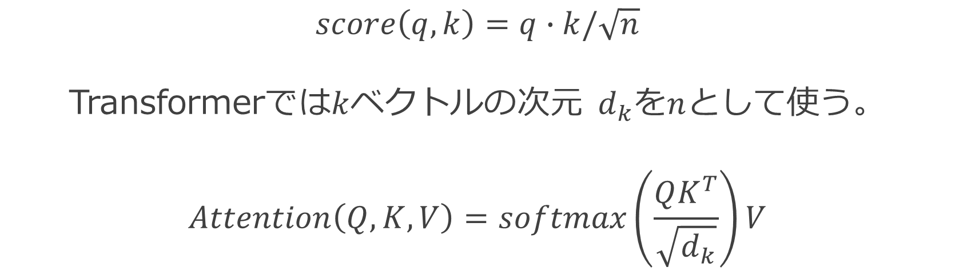
Encoder の Self-Attention
Scaled dot product attention
$$score\left(q,k\right)=q∙k/\sqrt{n}$$
Transformerでは$k$ベクトルの次元 $d_{k}$を$n$として使う。
$$Attention\left(Q,K,V\right)=softmax\left(\frac{QK^{T}}{\sqrt{d_{k}}}\right)V$$

Slide 9
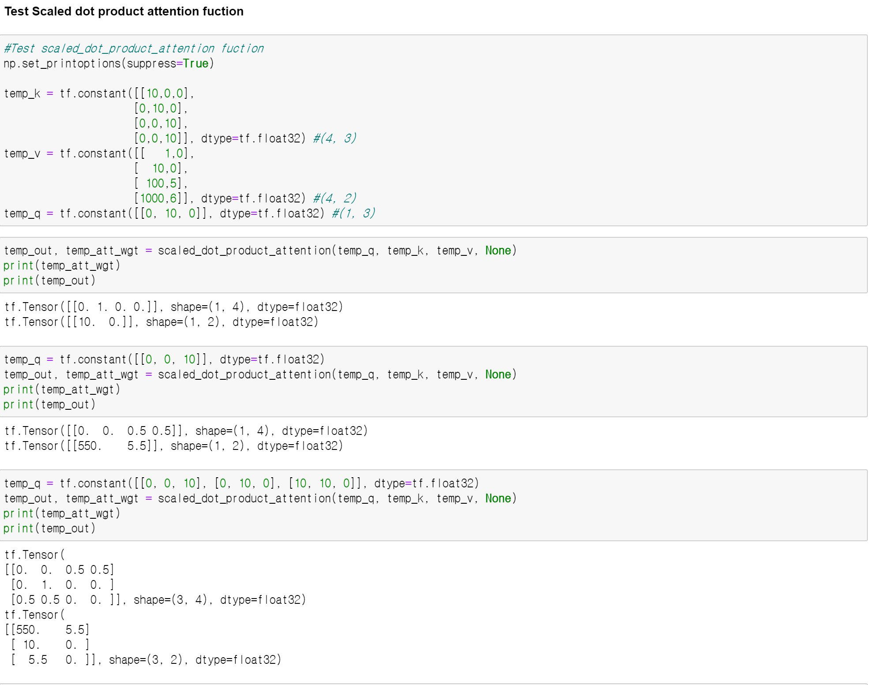
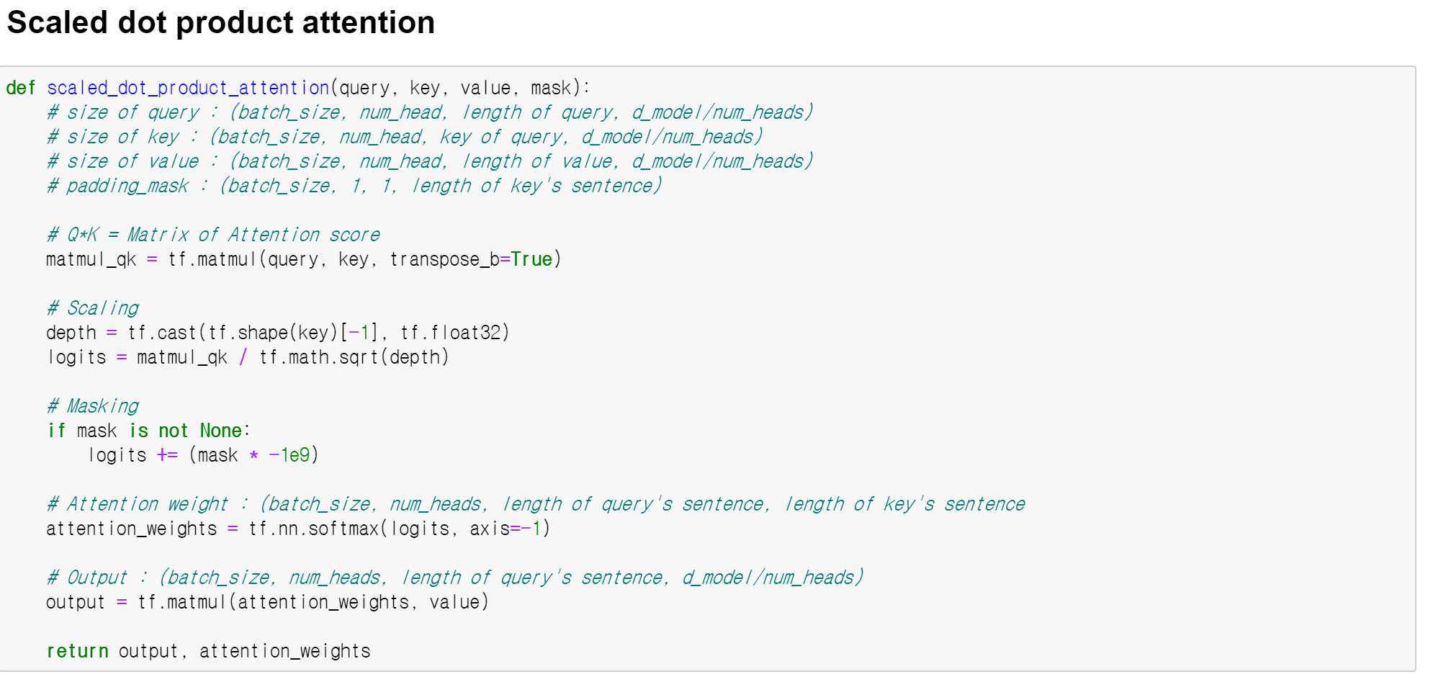
Encoder の Self-Attention
Scaled dot product attention

Slide 10
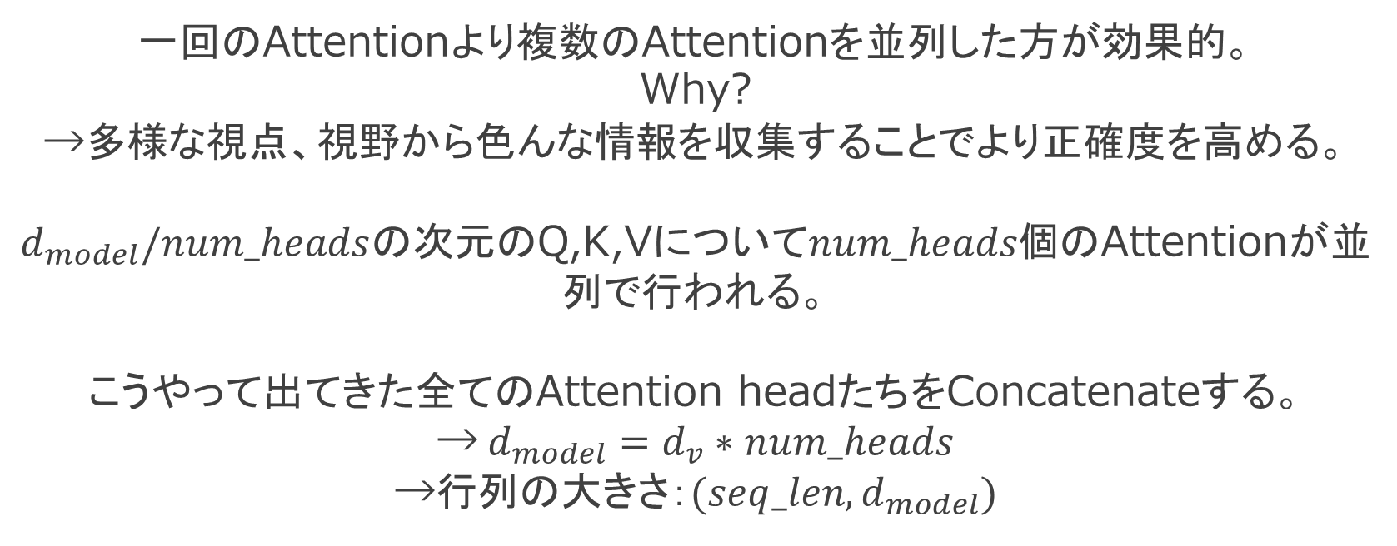
Encoder の Self-Attention
Multi-head Attention
一回のAttentionより複数のAttentionを並列した方が効果的。
Why?
→多様な視点、視野から色んな情報を収集することでより正確度を高める。
$d_{model}/num_heads$の次元のQ,K,Vについて$num_heads個$のAttentionが並列で行われる。
こうやって出てきた全てのAttention headたちをConcatenateする。
→$d_{model}=d_{v}∗num_heads$
→行列の大きさ：$(seq_len,d_{model})$
Encoderの入力と大きさが同じ
大きさが同じであることで、Encoderを積み重ねることができる！

Slide 11
Multi-head Attentionの具現は続きの発表で、、
ご清聴ありがとうございました。
進捗発表8 Transformer: Attention is all you need
徐 恃源 9LDI1101 github.com/sion1225

